Slide 1



검색어 Extension
(React.js)
한달만에 React.js를이용한
Chrome Extension 앱 개발
개발 배경
개발 동기
개발 스토리
개발 도구
개발 과정
개발 결과물
개발동기 및 배경
개발 스토리 및 도구
개발 예정
Q&A
개발과정 및 결과물
개발 예정 및 Q&A
오픈카톡: “검색어extension”

Slide 2
검색어 Extension
(React.js)
개발동기
-네이버 Whale 확장앱 콘테스트 및 경진대회 지원
개발 동기
개발 배경
-가장 인기있는 라이브러리인 React.js익히기
-웹 애플리케이션에대한 전반적 이해도 향상
개발동기 및 배경
개발 스토리 및 도구
개발과정 및 결과물
개발 예정 및 Q&A
copyright@hyedu.me

Slide 3
검색어 Extension
(React.js)
개발배경
-사람들은 항상 순위에 관심을 가지고 있다는
아이디어로 시작
개발 동기
개발 배경
-카테고리 별로 노래,영화,음악등
순위에 대한 정보를 전부 가져와보고자 함
개발동기 및 배경
-검색어의 접근성과 편의성을 향상을 위함
개발 스토리 및 도구
개발과정 및 결과물
개발 예정 및 Q&A
copyright@hyedu.me

Slide 4

검색어 Extension
(React.js)
개발배경
React.js 소개
개발 동기
개발 배경
장점 :
“Virtual DOM 사용”,
“배우기가 간단하다”,
“UI를 간편하게 수정할 수 있고
UI를 컴포넌트화 해서 사용할 수 있다 “
페이스북에서 개발
React.JS 는 UI 구현을 위한 자바스크립트 라이브러리이다.
리액트의 가장 큰 차별점은 MVC패턴에서 V, View 에만 집중하고 있다는 점이다
개발동기 및 배경
개발 스토리 및 도구
개발과정 및 결과물
개발 예정 및 Q&A
참고자료 #1) https://reactjs.org/
참고자료 #2) https://www.youtube.com/watch?v=BYbgopx44vo
copyright@hyedu.me

Slide 5
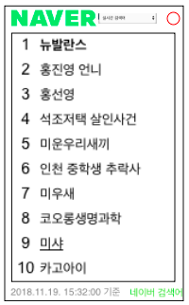
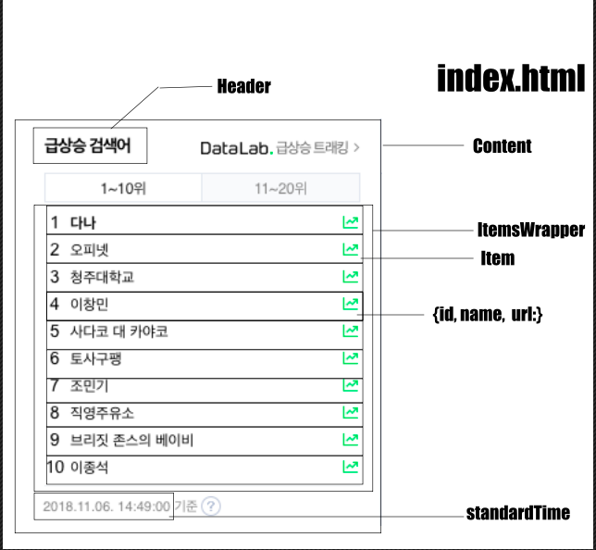
검색어 Extension
(React.js)
개발스토리
초기 개발 스토리(2018-11-06)
개선된 스토리(2018-11-19)
개발 동기
개발 배경
ㅋ
개발동기 및 배경
개발 스토리 및 도구
개발과정 및 결과물
개발 예정 및 Q&A
copyright@hyedu.me

Slide 6


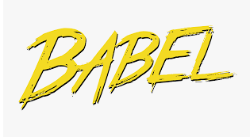





검색어 Extension
(React.js)
개발도구
언어 및 라이브러리
개발 동기
개발 배경
개발동기 및 배경
개발 스토리 및 도구
개발과정 및 결과물
개발 예정 및 Q&A
copyright@hyedu.me

Slide 7
검색어 Extension
(React.js)
개발과정
TodoList
실시간 검색어를 불러올수 있도록 한다.
클릭시 검색링크로 이동할수 있도록 한다.
애니메이션 효과를 넣도록 한다.
현재 기준 시간을 나타내도록 한다.
UI를 보기좋게 만들어 낸다.
개발동기 및 배경
개발 스토리 및 도구
개발과정 및 결과물
개발 예정 및 Q&A
copyright@hyedu.me

Slide 8
검색어 Extension
(React.js)
개발과정
개발 초기 당면한 문제
어떻게 확장앱으로 팝업을 띄울 것인가?
검색어를 어떻게 가져올 것인가?
3. 이벤트 전달을 어떻게 할 것인가?
개발동기 및 배경
개발 스토리 및 도구
개발과정 및 결과물
개발 예정 및 Q&A
copyright@hyedu.me

Slide 9
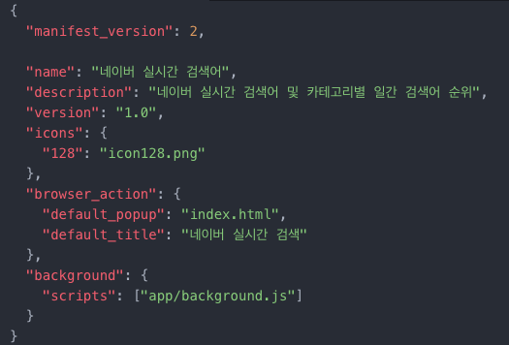
검색어 Extension
(React.js)
개발과정
어떻게 확장앱으로 팝업을 띄울 것인가?
Manifest.json 설정
Manifest.json
개발동기 및 배경
개발 스토리 및 도구
개발과정 및 결과물
개발 예정 및 Q&A
참고자료#1) https://developer.chrome.com/extensions
copyright@hyedu.me

Slide 10
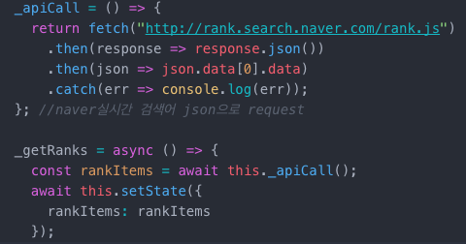
검색어 Extension
(React.js)
개발과정
검색어를 어떻게 가져올 것인가?
네이버 실시간 검색어 JSON데이터를 fetch를 통하여 state에 저장
App.js
개발동기 및 배경
개발 스토리 및 도구
개발과정 및 결과물
Q&A
copyright@hyedu.me

Slide 11
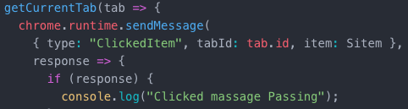
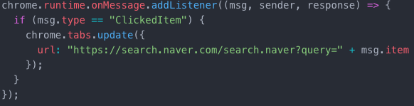
검색어 Extension
(React.js)
개발과정
이벤트 전달을 어떻게 할 것인가?
ChromeExtension Message Passing을 통한 이벤트 실행
App.js
개발동기 및 배경
개발 스토리 및 도구
개발과정 및 결과물
Q&A
Background.js
copyright@hyedu.me

Slide 12
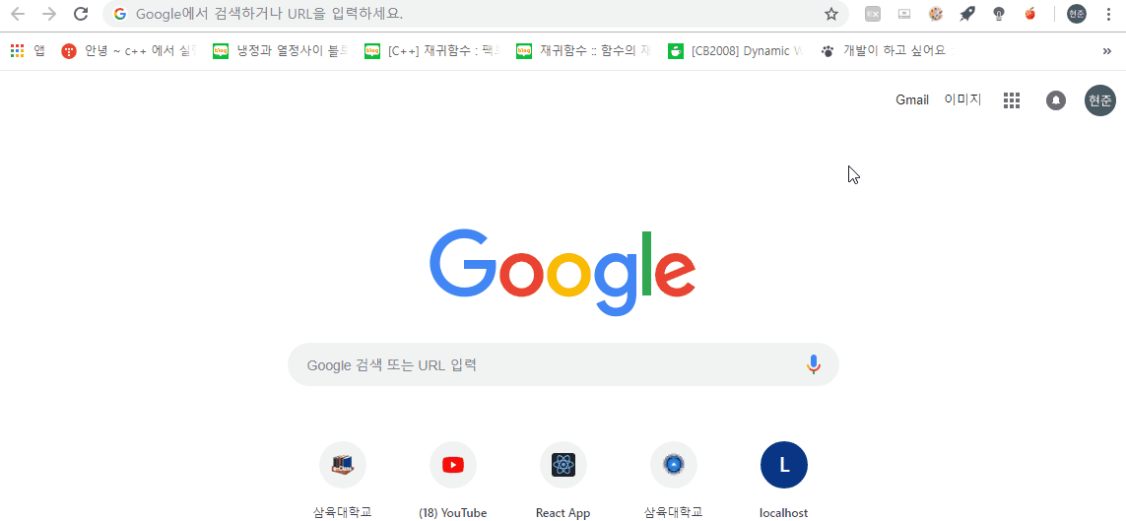
검색어 Extension
(React.js)
개발 결과물
개발동기 및 배경
개발 스토리 및 도구
개발과정 및 결과물
Q&A
copyright@hyedu.me

Slide 13
검색어 Extension
(React.js)
개발 결과물
프로젝트에서 아쉬웠던 것
React js를 사용하여 extension 을 구현한 예제가 많지 않다.
확장앱이라는 환경으로 인하여 서버를 만들지 않고, 크롤링 및
변수 저장의 어려움이 있었다.
개발동기 및 배경
업데이트를 할때마다 build를 해야하여 개발의 불편함이 있었다.
개발 스토리 및 도구
적절한 UI를 만드는데 어려움이 있었다.
개발과정 및 결과물
Q&A
copyright@hyedu.me

Slide 14
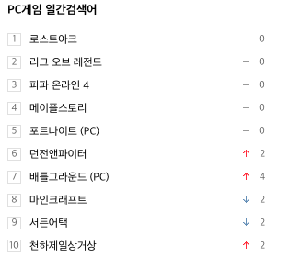
검색어 Extension
(React.js)
개발예정
카테고리별 일간 인기검색어 조회 기능
개발 동기
개발 배경
개발동기 및 배경
개발 스토리 및 도구
개발과정 및 결과물
Q&A
후에 chrome 앱스토어 및 whale 스토어에 등록 예정
copyright@hyedu.me

Slide 15
Q&A
Q&A
개발 동기
개발 배경
개발동기 및 배경
개발 스토리 및 도구
개발과정 및 결과물
Q&A
copyright@hyedu.me

